Slide 1

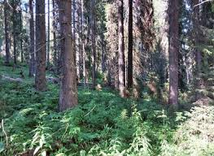
ЦЕНТР НАУКОВО-ТЕХНІЧНОЇ, ДИТЯЧОЇ ТА ЮНАЦЬКОЇ ТВОРЧОСТІ
РАХІВСЬКОЇ МІСЬКОЇ РАДИ
Всеукраїнський інтерактивний конкурс «МАН-Юніор Дослідник»
Номінація: Еколог-Юніор
КЛЮЧОВІ ФУНКЦІЇ СМЕРЕКОВИХ ПРАЛІСІВ МАРМАРОСЬКОГО МАСИВУ
Беднар Емілія Владиславівна,
вихованка гуртка «Юні екологи»,
Центру науково-технічної, дитячої та
юнацької творчості Рахівської міської ради,
учениця 9 класу КостилівськогоЗЗСО І-ІІІ ст.
Шмиг Василь Васильович,
керівник гуртка «Юні екологи»,
Центру науково-технічної, дитячої та
юнацької творчості Рахівської міської ради.
Рахів – 2026 р.

Slide 2
ВСТУП
МЕТА РОБОТИ:
визначити цінність смерекових пралісів на території Мармраоського масиву.
ОБ’ЄКТ ДОСЛІДЖЕННЯ:
визначити цінність функцій смерекових пралісів для природного середовища Мармароського масиву.
екологічні функції смерекових пралісів: очищення повітря, вбирання дощової води, збереження ландшафтних комплексів та рівноваги в природному середовищі.
ПРЕДМЕТ ДОСЛІДЖЕННЯ:

Slide 3
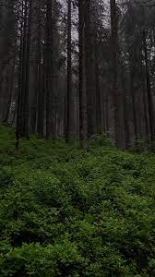
ОСНОВНІ ЗАВДАННЯ:
1. Визначити важливі екологічні функції смерекових пралісів на гірських схилах.
2. Дослідити цінність фітонцидів для людини та природи
3. Визначити роль пралісу в запобіганні формування поверхневого водного стоку та збереженні поверхневих ґрунтів.
4. Вивчити природній процес відбору дерев та успішнім відновленні молодого підліску під наметом смерекового пралісу.

Slide 4
ОСНОВНІ ЗАВДАННЯ:
1. Визначити важливі екологічні функції смерекових пралісів на гірських схилах.
2. Дослідити цінність фітонцидів для людини та природи
3. Визначити роль пралісу в запобіганні формування поверхневого водного стоку та збереженні поверхневих ґрунтів.
4. Вивчити природній процес відбору дерев та успішнім відновленні молодого підліску під наметом смерекового пралісу.

Slide 5
ТЕОРЕТИЧНА ЧАСТИНА
Гірські схили Мармароського масиву, на 40% покриті хвойними пралісами, які відіграють важливу роль у збереженні природної екосистеми та збагаченні різноманітного життя під своїми наметами.
Хвойні праліси є надзвичайно рідкісними та унікальними екосистемами, вони включають різноманітні види хвойних дерев (смерека та ялиця), рідкісні види рослин та мохів.

Slide 6
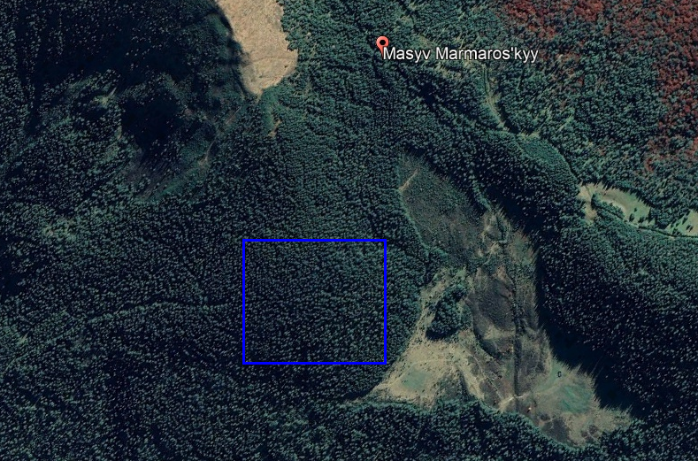
ЕКСПЕРИМЕНТАЛЬНА ЧАСТИНА
МЕТОДИКА РОБОТИ:
- експериментальне дослідження проводилося протягом червня 2025 року,
на території урочища Берлибашки, на висоті 1420 м н. р. м., південно-західна експозиція гірського схилу,
розмір дослідної площі – 5 га, а вік смерек сягав до 250 років.
Мал. 1. Експериментально-дослідна територія урочища Берлибашки
ОСНОВНІ ПУНКТИ ЕКСПЕРИМЕНТАЛЬНО-
ДОСЛІДНОЇ РОБОТИ:
- визначити дослідну ділянку на території Мармароського масиву;
- дослідити вплив лісів на розмноження та життя всієї лісової фауни;
-. оцінити стан повітря хвойних лісів та мінеральні речовини у поверхневих
ґрунтах.
- визначити екологічну-геологічну роль хвойних пралісів;

Slide 7
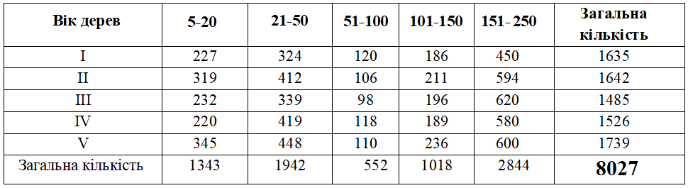
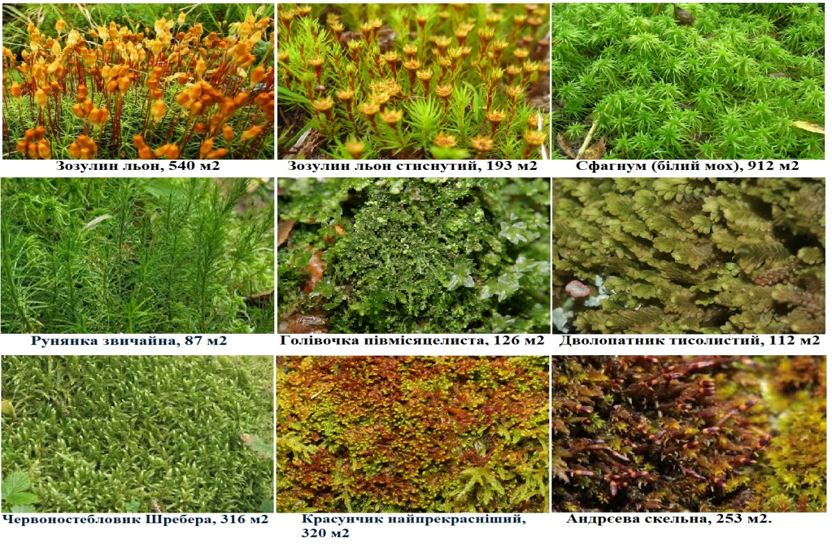
ТАБЛИЦЯ 1. Кількість поширення смереки за віком на площі 5 га
Типи зелених мохів:
- Зозулин льон,
- Зозулин льон стиснутий,
- Сфагнум (білий мох),
- Рунянка звичайна,
- Голівочка півмісяцелиста,
- Дволопатник тисолистий,
- Червоностебловик Шребера,
- Красунчик найпрекрасніший
- Андрєева скельна.
Мал. 2. Типи мохів та площа їх поширення

Slide 8
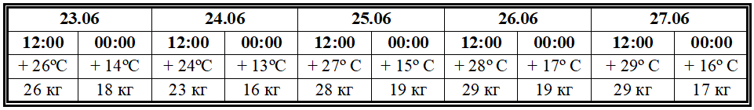
РЕЗУЛЬТАТЬ ДОСЛІДЖЕННЯ ФІТОНЦИДІВ СМЕРЕКОВИХ ПРАЛІСІВ
ФІТОНЦИДИ:
- біологічно активні речовини, виділяються зеленою хвоєю при температурі повітря від + 25º С;
вони активно пригнічують
ріст бактерій в організмі людини сприяють лікуванню від туберкульозної палички Коха.
ТАБЛИЦЯ 2. Виділення фітонцидів смерекових пралісом при різних температурах повітря
25-30 червня 2025 року – 6 діб безперервного перебування під наметом смерекового пралісу, при температурі повітря +15…+29º С, дали такі позивні результати:
- покращився настрій та самопочуття,
- стало краще дихати та відчувалося легкість в середині організму,
- нормалізувався серцевий ритм та покращився апетит.

Slide 9
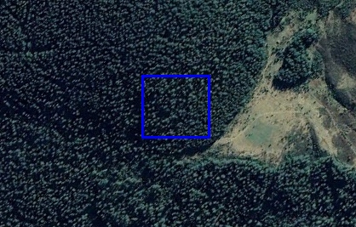
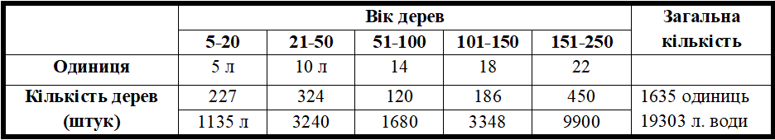
РОЛЬ СМЕРЕКОВОГО ПРАЛІСУ В ЗБЕРЕЖЕННІ ПОВЕРХНЕВИХ ГРУНТІВ ТА ЛАНДШАФТНИХ КОМПЛЕКСІВ
Експериментальне дослідження було проведене 24 липня 2025 року, на площі 1га.
Тип дощу: злива; тривалість - 40 хв.
Протягом 1 хвилини на площу 1м² надходило
0,6 л (600 мл.) дощової води.
На площу 1га протягом 40 хв. сильної зливи надійшло 24000 л дощової води.
Мал. 3. Дослідна територія для визначення роль лісів під час зливи
ТАБЛИЦЯ 3. Коефіцієнт вбирання дощової води смерекою на площі 1га

Slide 10
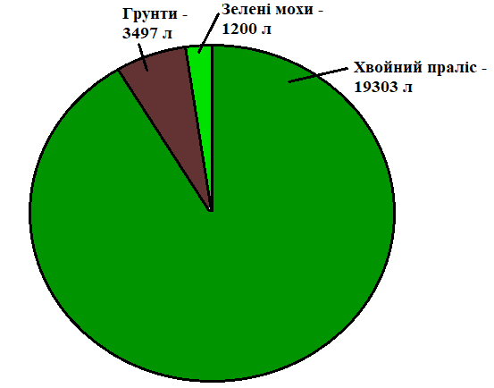
РОЛЬ СМЕРЕКОВОГО ПРАЛІСУ В ЗБЕРЕЖЕННІ ПОВЕРХНЕВИХ ГРУНТІВ ТА ЛАНДШАФТНИХ КОМПЛЕКСІВ
1. На площі 1га покрита 1635 одиницями смерек віком 5-250 років, увібрали в себе 19303 л води, під час проходження 40 хвилинної сильної зливи.
2. Коефіцієнт зайвої дощової води становив 4697 л., з яких 1200 л увібрали в себе зелені мохи та 3497 л – поверхневі ґрунти глибиною до 15 см.
3. Коефіцієнт зайвої дощової води на поверхні гірського схилу дорівнює нулю
Мал. 4. Розподіл дощової води смерековим пралісом.
Смерековий праліс відіграв надзвичайну роль в збереженні поверхневих ґрунтів та ландшафтні комплекси від руйнування.

Slide 11
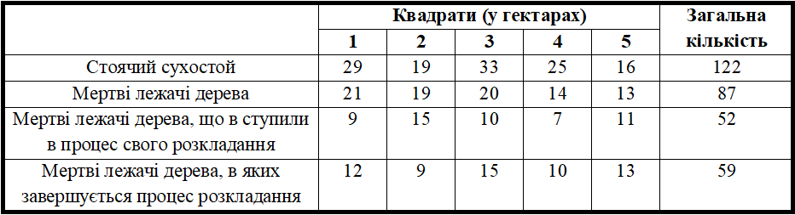
РОЛЬ СМЕРЕКОВОГО ПРАЛІСУ У ПРИРОДНОМУ ВІДБОРІ ДЕРЕВ ТА УСПІШНОМУ ВІДНОВЛЕННІ МОЛОДОГО ПІДЛІСКУ
ПІД НАМЕТОМ СМЕРЕКОВОГО ПРАЛІСУ
ПОСТІЙНО ВІДБУВАЄТЬСЯ:
1. Природній відбір дерев (хворі та гібридні вимирають, а залишаються тільки здорові);
2. Успішне відновлення молодого підліску – майбутнього покоління пралісу.
ТАБЛИЦЯ 4. Кількість відбору дерев смерекового пралісу
В ПРОЦЕСІ СВОГО ПОВІЛЬНОГО ГНИТТЯ, МЕРТВА ДЕРЕВИНА ВИКОНУЄ ТАКІ ФУНКЦІЇ:
1. Вбирають в себе велику кількість води, якою поступово живлять ґрунт, на відстані до 5 метрів від себе;
2. Збагачують поверхневий ґрунт мінеральними речовина (20-50 см)

Slide 12
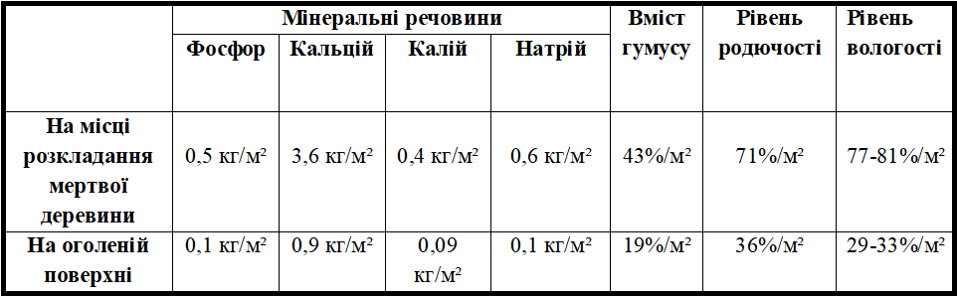

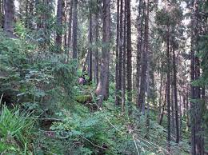
РОЛЬ СМЕРЕКОВОГО ПРАЛІСУ У ПРИРОДНОМУ ВІДБОРІ ДЕРЕВ ТА УСПІШНОМУ ВІДНОВЛЕННІ МОЛОДОГО ПІДЛІСКУ
ТАБЛИЦЯ 5. Вміст мінеральних речовин, вміст гумусу, рівень родючості та вологості ґрунтів на двох різних ділянках

Slide 13
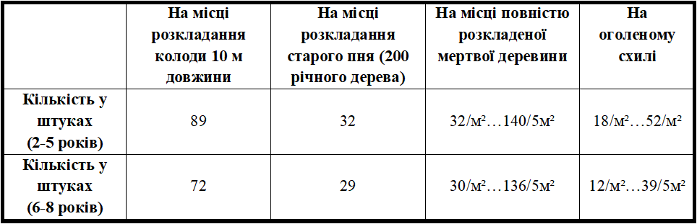
РОЛЬ СМЕРЕКОВОГО ПРАЛІСУ У ПРИРОДНОМУ ВІДБОРІ ДЕРЕВ ТА УСПІШНОМУ ВІДНОВЛЕННІ МОЛОДОГО ПІДЛІСКУ
Для дослідження були обрані чотири різні ділянки:
розкладання мертвої колоди (80%),
розкладання пня від мертвого дерева віком понад 200 років,
поверхня ґрунту на місці повного розкладання мертвої деревини,
оголена поверхня.
ТАБЛИЦЯ 6. Вплив розкладання мертвої деревини на процес природного відновлення лісового підліску

Slide 14
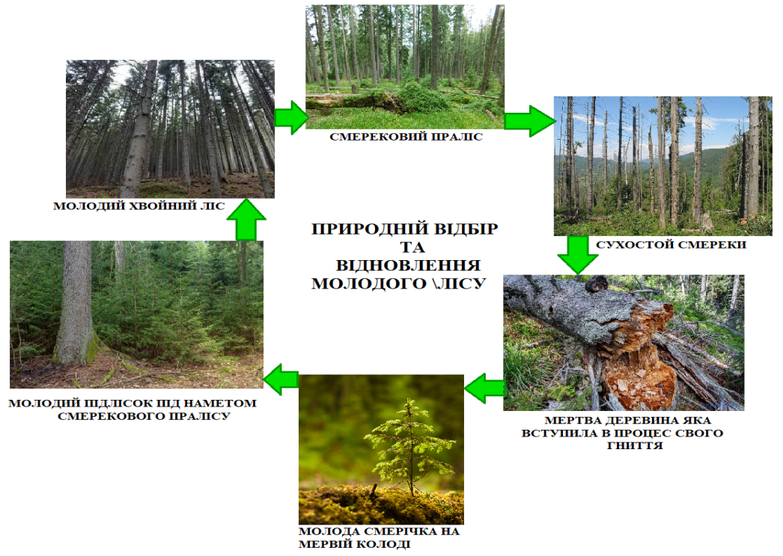
Під наметами хвойного пралісу сформований видимий кругообіг: відбувається природній відбір дерев – вимирають хворі та кволі дерева, вони вступають в повільний процес свого гниття – відбувається збільшення мінеральних речовин та покращення родючості поверхневого ґрунту – відбувається активне проростання лісової розсади – процес формування молодого лісу під смерековим пралісом
Рис. 4 . Природний відбір дерев та формування молодого підліску

Slide 15
ВИСНОВОК:
Отже, смерековий праліс у високогір’ї Мармароського масиву (урочища Берлибашка), виконує три найважливіші функції: очищає повітря та насичує його цілющими властивостями – фітонцидами, вбирає в себе всю дощову воду та запобігає в руйнуванні поверхневого ґрунту, сприяє природному відборі окремих дерев та успішному відновленні молодого підліску. На основі цього, можна впевнено зазначити, що смерекові праліси є найціннішими в природному середовищі. Найголовніша їхня цінність полягає в збереженні поверхневих ґрунтів та ландшафтної екосистеми від руйнування.

Slide 16
СПИСОК ВИКОРИСТАНИХ ДЖЕРЕЛ:
Герушинський З.Ю. Типологія лісів Українських Карпат : навч. посібн. / З.Ю. Геру- шинський. – Львів : Вид-во "Піраміда", 1996.
Зелена книга України / за заг. ред. чл.-кор. НАН України Я.П. Дідуха. – К. : Вид-во "Аль- терпрес".
Код у базі даних: ВБ.КО.2. Розміщення: Костилівське лісництво ДП “Великобичківське ЛМГ. Площа: 129,7 га. Діапазон висот: 950-1100 м н. р .м. Переважаюча експозиція схилу: південно-західна. Середня крутизна схилу: 30°. Ліси з Рісеа abies з домішками Fagus sylvatica, Abies alba. Охоронний статус: захисні ліси.

